Slide 1

Федеральная служба по экологическому,
технологическому и атомному надзору
ОБ ОПТИМИЗАЦИИ ОТЧЕТНОСТИ
О ПРОИЗВОДСТВЕННОМ КОНТРОЛЕ ЭКСПЛУАТИРУЮЩИХ ОРГАНИЗАЦИЙ
г. Москва 28 марта 2018 г.
Марина Макарчук,
советник отдела Управления специальной безопасности

Slide 2
Нормативные правовые основы
Федеральный закон
от 21.07.1997
№ 116-ФЗ
Обязанность эксплуатирующей организации организовывать и осуществлять производственный контроль за соблюдением требований промышленной безопасности (далее – ПК)
Обязанность предоставлять сведения о ПК в Ростехнадзор или в письменной форме либо в форме электронного документа, подписанного усиленной квалифицированной электронной подписью, ежегодно до 1 апреля
Постановление Правительства РФ
от 10.03.1999
№ 263
Правила
организации и осуществления производственного контроля на опасном производственном объекте
Требования к форме представления сведений об организации ПК федеральным органом исполнительной власти в области промышленной безопасности.
Приказ Ростехнадзора
от 23.01.2014
№ 25
Требования к форме представления организацией, эксплуатирующей опасный производственный объект, сведений о ПК
Подробный состав предоставляемой информации

Slide 3



Подсистема «СПК-Мониторинг» КСИ Ростехнадзора
Несчастные случаи
Технические устройства
Инциденты
Персонал
Предписания Ростехнадзора
Страхование
Планы мероприятий по локализации и ликвидации аварий
Готовность к действиям по локализации и ликвидации последствий аварий
Внутренние проверки предприятия
Система управления промышленной безопасностью

Slide 4
Результаты*
*по состоянию на 15.09.2017

Slide 5

Результаты
1. Количество отчетов, представляемых в Ростехнадзор в электронной форме, увеличивается из года в год.
2. Информация, представленная в отчетах, используется для определения риск-ориентированного интегрального показателя промышленной безопасности (методика утв. приказами Ростехнадзора от 21.12.2016 № 549 и от 30.10.2017 № 457).
3. Разработаны формы для анализа информации, представленной в отчетах,
с помощью средств автоматизации.
4.На сайте Ростехнадзора создан раздел
по методической поддержке эксплуатирующих организаций по предоставлению сведений о ПК.

Slide 6
Результаты
5. Отчеты предоставляют порядка 50% эксплуатирующих организаций.
6.Отчеты, представленные с помощью Excel таблиц, мало поддаются анализу в автоматизированном виде из-за ошибок заполнения. Неоднозначное толкование работниками предприятий требований к форме предоставления отчетности, вследствие чего заполнение форм выполняется неодинаково.
7. У эксплуатирующих организаций отсутствует удобный инструмент формирования и предоставления отчетов в Ростехнадзор, включая различные справочники.
8.Значительный объем отсканированных или текстовых материалов, которые невозможно проанализировать с использованием средств автоматизации.

Slide 7
Решение: Оптимизация состава информации
Внесение изменений в приказ Ростехнадзора от 23.01.2014 № 25
Уменьшение количества предоставляемой информации
Уменьшение количества текстовых полей
Разработка справочников
110 полей вместо 183
«Бинарно-справочная система»
Единый глоссарий у Ростехнадзора и эксплуатирующих организаций

Slide 8
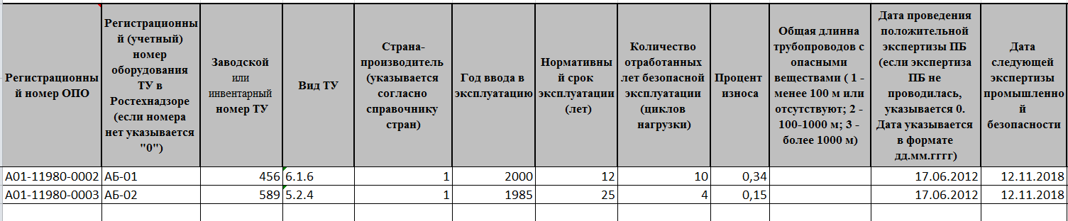
Решение: Оптимизация состава информации
Снижение количества передаваемой текстовой информации, сканов, изображений, в том числе, с учетом уже имеющейся информации в Службе
Расширенное применение цифровых показателей (бинарных, даты, количество в ед. измерения)

Slide 9
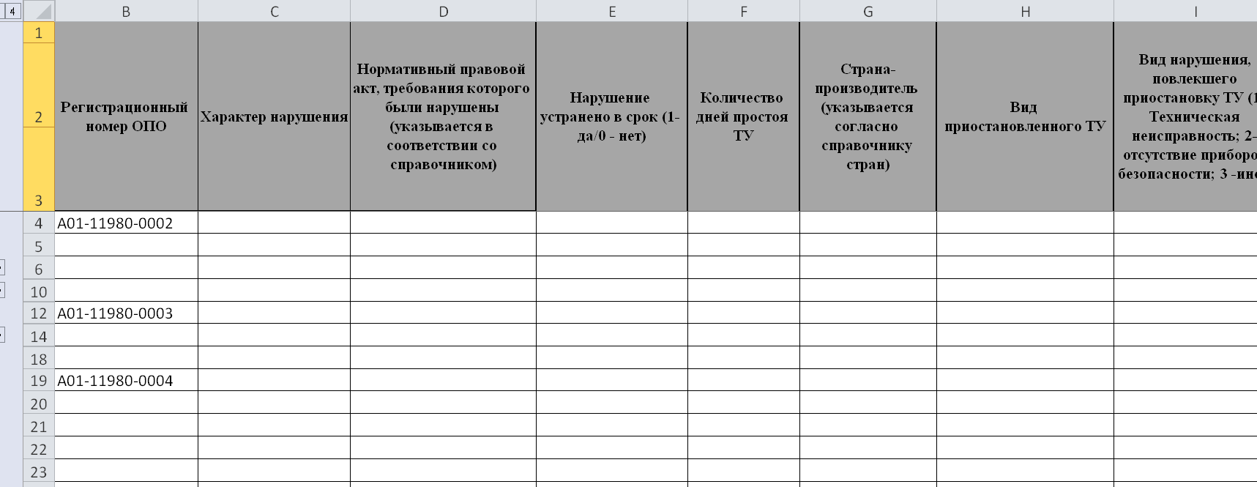
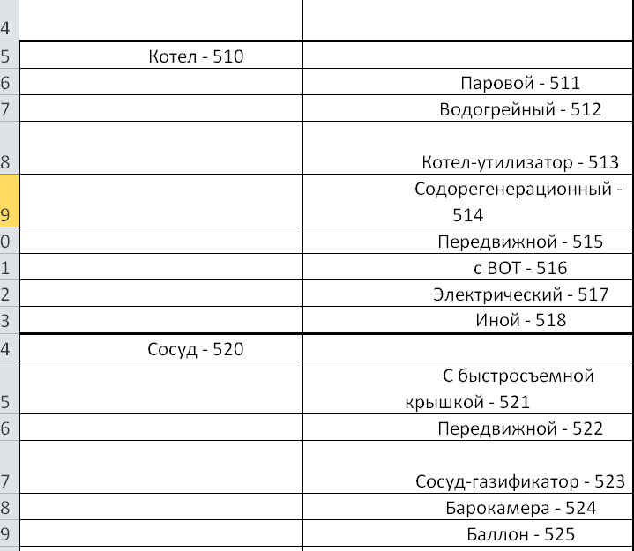
Решение: Оптимизация состава информации
Расширенное применение кодов справочников как общероссийских, так и специально разработанных для целей составления отёчности

Slide 10
Практика использования в деятельности Ростехнадзора
План мероприятий («Дорожная карта») по совершенствованию контрольно-надзорной деятельности в Российской Федерации, утв. распоряжением Правительства Российской Федерации 01.04.2016 № 559-р
Составление перечня типовых нарушений обязательных требований с их классификацией (дифференциацией) по степени риска причинения вреда вследствие нарушений обязательных требований
Проведение мероприятий по контролю, осуществляемых без взаимодействия контрольного органа с юридическими лицами
Внедрение риск-ориентированного подхода при организации и осуществлении всех видов государственного контроля (надзора)
Справочники для формирования отчёта, анализ результатов проверок в рамках ПК
наблюдение за соблюдением обязательных требований посредством анализа информации о деятельности либо действиях ЮЛ или ИП, обязанность по представлению которой возложена на такие лица в соответствии с федеральным законом
Методика,
утв. приказами Ростехнадзора
от 21 декабря 2016 г. № 549 и от 30.10.2017 № 457

Slide 11
Практика использования в деятельности Ростехнадзора
Федеральный закон от 26.12.2008 № 294-ФЗ
«О защите прав юридических лиц и индивидуальных предпринимателей при осуществлении государственного контроля (надзора) и муниципального контроля»
при наличии у органа государственного контроля (надзора), органа муниципального контроля сведений о готовящихся нарушениях или о признаках нарушений обязательных требований, полученных в ходе реализации мероприятий по контролю, осуществляемых без взаимодействия с юридическими лицами, индивидуальными предпринимателями <…> орган государственного контроля (надзора) объявляют юридическому лицу, индивидуальному предпринимателю предостережение о недопустимости нарушения обязательных требований и предлагают юридическому лицу, индивидуальному предпринимателю принять меры по обеспечению соблюдения обязательных требований, требований, установленных муниципальными правовыми актами, и уведомить об этом в установленный в таком предостережении срок орган

Slide 12
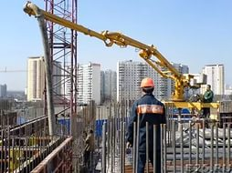
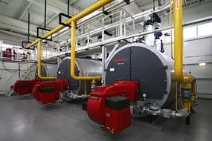
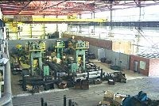


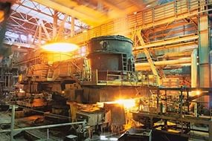

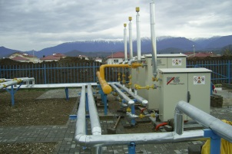
Практика использования в деятельности Ростехнадзора
Методика расчета значений показателей, используемых для оценки вероятности возникновения потенциальных негативных последствий несоблюдения обязательных требований в области промышленной безопасности, утв. приказом Ростехнадзора от 21 декабря 2016 г. № 549
Какой риск?
С использованием опросных листов (анкет) определяется риск-ориентированный интегральный показатель промышленной безопасности
Справочники – 9%
Инспектор – 32%
КСИ-59%
Категория риска возникновения аварии присвоена:
97% ОПО I класса
57% ОПО II класса
Источники информации для заполнения анкет

Slide 13




Выводы.
Сокращение трудозатрат на подготовку отчетности поднадзорными организациями
Повышение количества организаций, представляющих отчет
в электронном виде
Возможность проведения самоанализа на предмет соблюдения требований промышленной безопасности
Предварительный анализ состояния промышленной безопасности для целей подготовки и проведения проверочных мероприятий
Использование сведений из форм при определении комплексной оценки риска возникновения аварии на конкретном поднадзорном объекте

Slide 14

Обсуждение
СПАСИБО ЗА ВНИМАНИЕ!

